Slide 1

让沟通更流畅

Slide 2



Slide 3
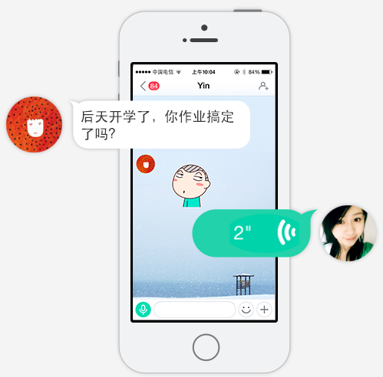
高清语音
周围再吵照样聊
采用独家降噪技术以及更高采样，语音消息更
清晰，沟通起来不费力，还原你的真实声音。
Tips
易信根据网络环境，智能切换语音质量

Slide 4

免费贴图
清新萌系大爱
轻松一点，丰富有趣的贴图表情马上发送给你
的好友，聊天从此不再枯燥。
Tips
海量表情，全都免费

Slide 5
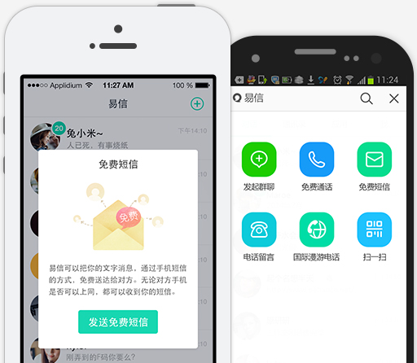

免费短信
消息必达
发短信全免费，即使对方没有网络，消息也能马上送达，对方还能直接回复短信，回复内容将通过易信传达给你，保证沟通畅快。
Tips
可以给通讯录里的联系人发送免费短信，即使对方没有安装易信

Slide 6

免费电话留言
沟通无界
免费短信还不够？语音消息也玩跨界，电话留言能把
你的语音消息通过电话传达给对方的手机或固话，对
方还能通过电话直接回复，回复内容将通过易信传达
Tips
可以给通讯录里的联系人发送电话留言，即使对方没有安装易信

Slide 7

电脑上也能用
打字聊天更疯狂
整夜泡在电脑边，看着电影聊着天...开启“宅”模式，回归那段随心所欲的生活。
Tips
支持和移动版本消息双向同步

Slide 8
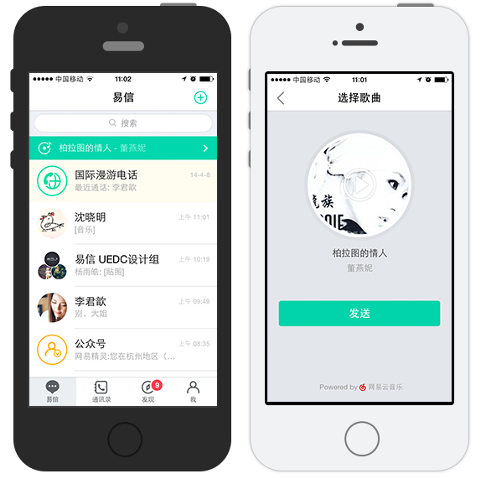
音乐分享
乐在沟通
好音乐，齐分享，百万曲库，随心使用，
轻松表露音乐心情
Tips
无需下载音乐，即可完成发送

Slide 9




客服服务
易信向用户提供免费即时通讯服务，帮助企业建立维护用户关系。
工具助手
易信开放接口，支持更多开发者向用户提供更加丰富的实用工具。
内部分享
易信提供关注验证权限,更好的向企业组织提供内部分享交流服务。
媒体资讯
品牌、个人、媒体，通过易信与粉丝互动，向大家传递更多资讯信息。

Slide 10

谢谢观看

